Slide 1
IGRE V ZGODNJEM OTROŠTVU
Razvojna psihologija s poudarkom na srednjem otroštvu
T. Š., M. G.

Slide 2
Spoznavne vrste igre
FUNKCIJSKA: raziskovanje in manipulacija s predmeti (prijemanje, metanje, tek, tipanje, vtikanje, vzpenjanje...).
KONSTRUKCIJSKA: razvite spretnosti drobnih gibov omogočajo natančnejše in usklajenejše gibe in ustvarjanje zahtevnejših konstrukcij, ki so tudi tridimenzionalne in vsebujejo simbole, s katerimi otrok označuje realnost, ki jo želi konstruirati.
IGRA S PRAVILI prepoznavanje, sprejmemanje in podrejanje vnaprej določenim, dogovorjenim in sprejetim pravilom (lovljenje, igre z vodjo, igre s petjem, igre spretnosti, igre na igralnih ploščah, športne igre).

Slide 3
Spoznavne vrste igre
SIMBOLNA: predstavljanje dejanja, predmeta, osebe ali pojava iz realnega ali domišljijskega sveta, ki ni dejansko prisotno, preko simbolnih sredstev (igranje vlog).
IGRA VLOG IN SOCIODRAMSKA IGRA
Igra vlog vsebuje dve osnovni prvini, to sta: Posnemovalna in domišljijska. Igra vlog je dejavnost pri kateri otrok prevzame določeno vlogo in se pretvarja, da je nekdo drug.
Sociodramsko igro določa predvsem otrokovo razumevanje resničnih odnosov med osebami, to nato opredeljuje odnose med vlogami, ki so jih otroci prevzeli, hkrati pa mora biti v igri med soigralci usklajeno tudi razumevanje odnosov med posameznimi vlogami.

Slide 4
SPOZNAVNE VRSTE IGRE
SOCIALNA IGRA
Sociodramska igra nudi otroku veliko možnosti za preizkušanje socialnih spretnosti ter raziskovanje socialnih vlog in norm, ki veljajo v njegovem okolju.
M. Parten je opazovala prosto igro predšolskih otrok in jo razdelila na 6 vrst igre:
Igra brez udeležbe | Samostojna igra | Asociativna igra
Opazovalna igra | Vzporedna igra | Sodelovalna igra

Slide 5
VLOGA ODRASLIH V OTROKOVI IGRI
Odrasli prav s pomočjo igre najlažje ustvarjajo kontakte in čustvene relacije z otrokom, z opazovanjem otroka pri igri pa spoznajo njegove razvojne značilnosti (sposobnosti, spretnosti) in osebnostne lastnosti.
Ker je igra po definiciji spontana in svobodna aktivnost, je zelo pomembno, da je odrasli ne skušajo pretirano usmerjati z nenehnimi navodili in poskusi spreminjanja (popravljanja) otrokove aktivnosti.

Slide 6
VLOGA ODRASLIH V OTROKOVI IGRI
Zelo pomembna je tudi pomoč odraslega pri igri: npr. predlaga ideje za igro, pomaga otroku pri vključitvi v igro, pomaga rešiti spor in spodbuja k pogajanju.

Slide 7
IGRA IN GOVORNI RAZVOJ
Otroci rabijo govor v igri večino časa, saj se pogosto pogovarjajo med seboj ali s svojimi igračami.
Igra nudi otroku priložnost za razvoj govora in komunikacijskih spretnosti, saj jo pogosto spremljajo celovite socialne interakcije med otroki.

Slide 8
POMEN PREDMETOV V OTROKOVI IGRI
Otroci v simbolni igri pogosto potrebujejo tudi tiste igrače, ki jih v resnici nimajo, zato si jih ustvarijo iz drugih igrač ali manj strukturiranih materialov.
Z razvojem otroka postaja njegova igra vse manj odvisna od igrač in igralnega materiala, ki ga ima na voljo, ter se vedno pogosteje odvija na abstraktnem, miselnem nivoju in z rabo govora.

Slide 9
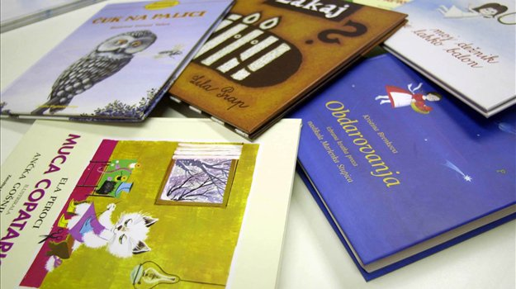
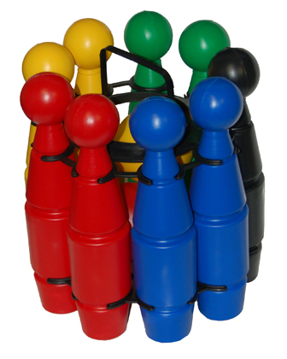
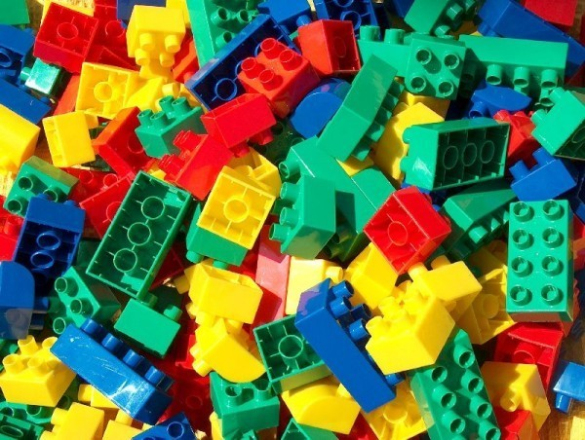
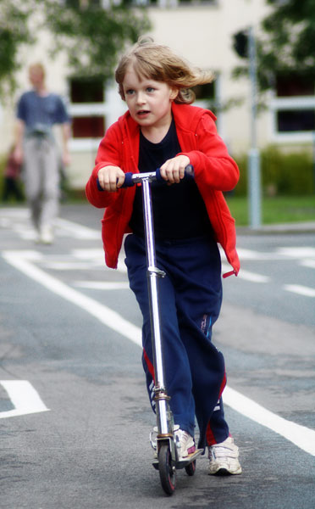
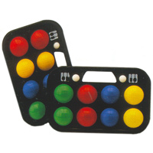
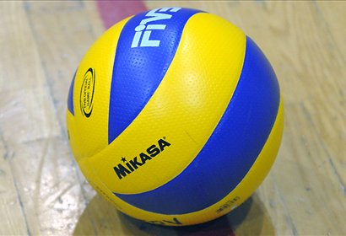
Igrače v zgodnjem otroštvu
Igrače za sestavljanje
Knjige
Športne igrače

Slide 10
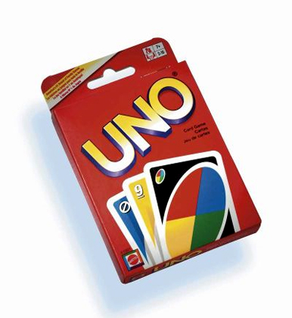
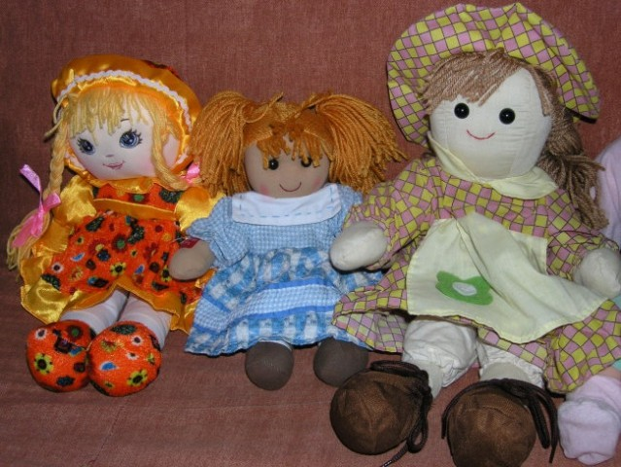
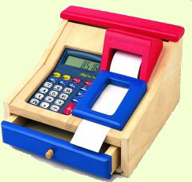
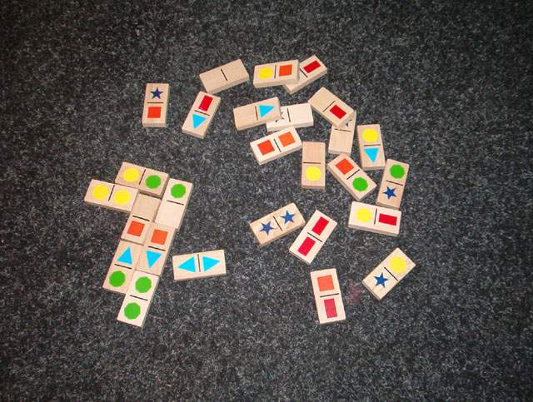
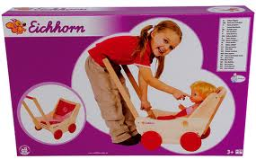
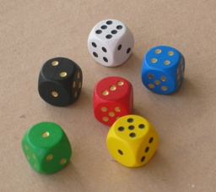
Igrače v zgodnjem otroštvu
Punčke
Igrače, ki predstavljajo resnične naprave
Družabne igrice

Slide 11
